Slide 1

观察者模式
卢建至

Slide 2

1.讲个故事
2.通过故事结合实际UML图再讲观察者模式
3.java内置观察者模式支持类的弊端

Slide 3
从前有一所工科学校，有一个漂亮温柔的女神，这样的女神自然很多人追求，有一天这个女神发布了一条动态“我饿了...”，于是众男生纷纷想出了自己的办法...
工科学校当然也不缺经管系的男生，经管系男生说，“我给你买了你爱吃的，现在在楼下，下来拿吧”
生物系男生说，“吃鸡。。。吧，补充能量，走，下楼，带你去吃KFC”
计算机系的男生说，“主动去获取女神动态效率太低了，还是写个观察者模式让女神主动通知我吧，她一定会感动的”

Slide 4
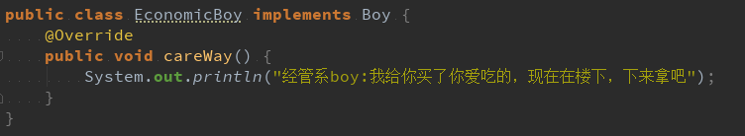
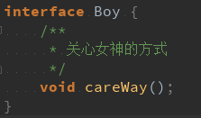
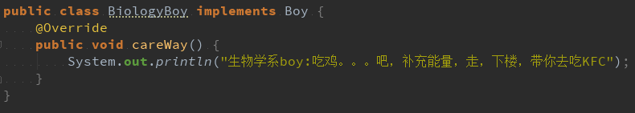
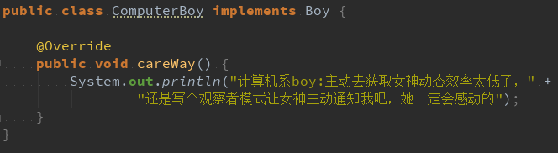
看一下代码怎么实现刚才的故事

Slide 5
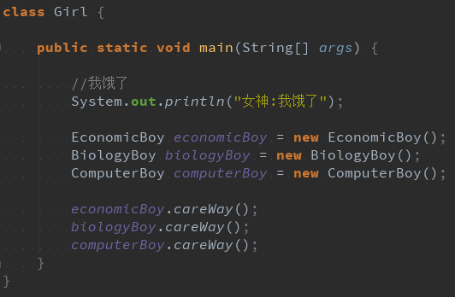

看一下代码怎么实现刚才的故事

Slide 6
1.需要女神知道哪些人喜欢她，她才能通知
2.如果有老实人想默默付出，不希望女生知道，那这样的实现，老实人就收不到女神的动态了
3.其他问题
这样实现有什么问题

Slide 7
为了解决上述问题，我们就可以用处观察者模式
观察者模式

Slide 8
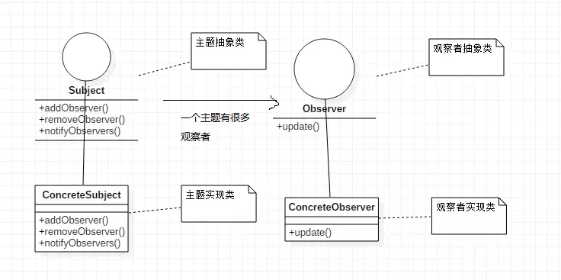
观察者模式：定义了一种一对多的依赖关系，让多个观察者对象同时监听某一个主题对象。这个主题对象在状态上发生变化时，会通知所有观察者对象，使它们能够自动更新自己。
观察者模式

Slide 12
谢谢
参考资料：
https://www.jianshu.com/p/46f13e4adc32
https://blog.csdn.net/happyever2012/article/details/44678595

